Slide 1
SUNNY
ClOUDY
RAINY
미세날씨
날씨와 미세먼지를 한눈에 !
201312011 신은성

Slide 2




CONTENTS
01. App 소개
02. 시장성 분석
03. 경쟁사 분석
04. 디자인

Slide 3
01. App 소개
①-기획
[ ]
ClOUDY
아이템 선정 : 날씨 & 미세먼지 정보 제공 App
타겟 설정 : 스마트 폰을 사용하는 전 연령층
디자인 설정 : 시각적 효과 극대화하여 원하는 정보를 한눈에 부각시킴
RAINY
메인화면 레이아웃:
TOP
미세먼지
Bottom
날씨

Slide 4
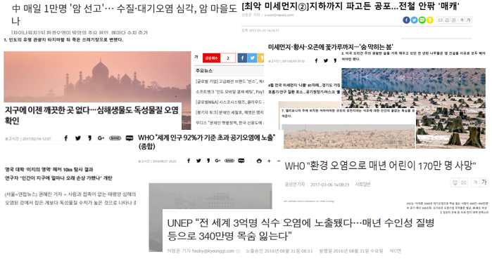
[
01. App 소개
②-개발 필요성
[ ]
ClOUDY
기상청의 오보 및 미세먼지의 심각성 인지 능력 결여
RAINY
미세먼지에 대한 정확한 수치와 올바른
정보를 제공해야 할 필요성 대두

Slide 5
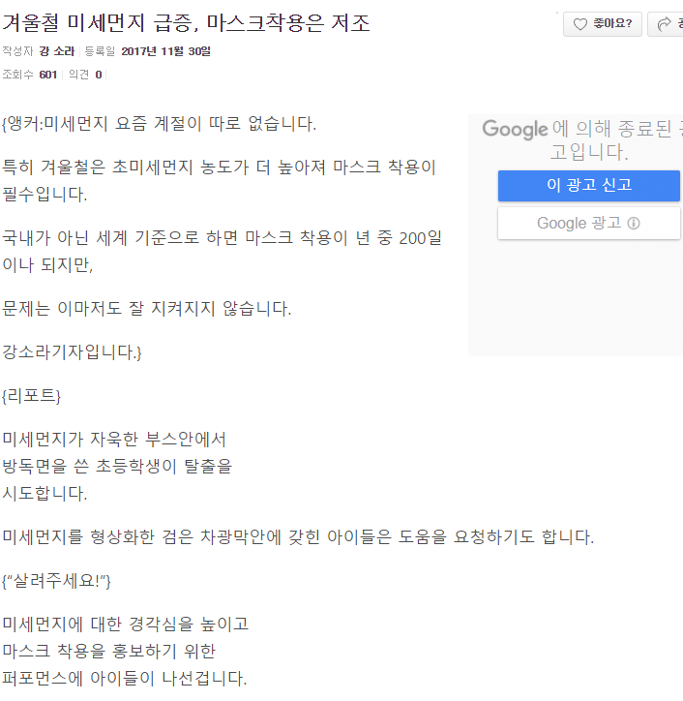
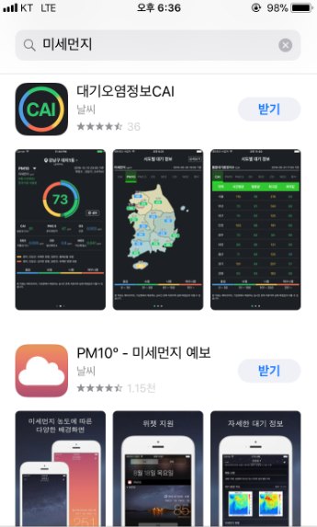
미세먼지 심각성 급증!
02. 시장성 분석
①-실태조사
[ ]
ClOUDY
미세먼지의 심각성 나날이 급증!
RAINY
그에비해 App 수는 굉장히 적은 편
App store 기준 10개 미만
대부분의 App들이 날씨와 미세먼지 정보를 별개로 제공
각각 확인해야 하는 비효율성

Slide 6
02. 시장성 분석
②-고객층
[ ]
ClOUDY
RAINY
자녀를 둔 학부모들과 젊은 층에 많이 분포

Slide 7
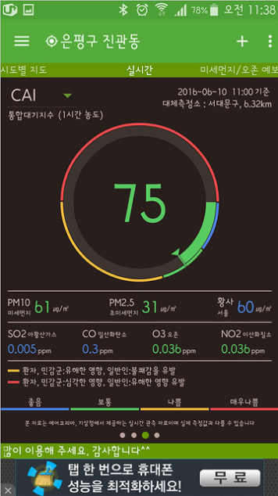
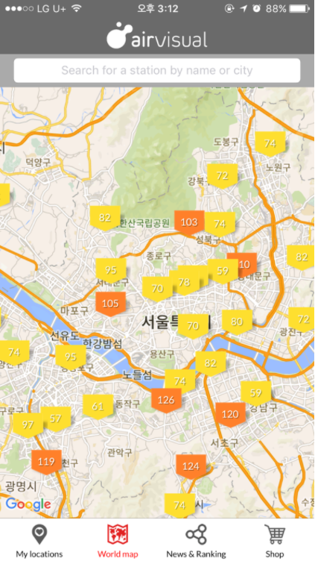

ㅋ
03. 경쟁사 분석
정확한 수치 제공
지도상의 수치 확인 가능
수치에 따른 행동요령
원하는 위치 설정
SNOWY
ClOUDY

Slide 8
04. 디자인 소개
제공하는 정보의 신뢰감 극대화
51b5a0
기본색상
WINDDY
51b568
bf4e4e
강조 색상
수치에 따른 긍정, 부정적인 색상
WINDDY

Slide 9
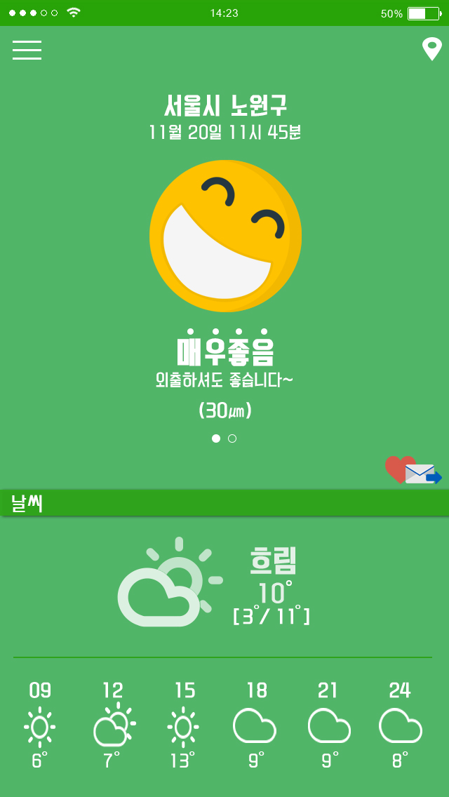
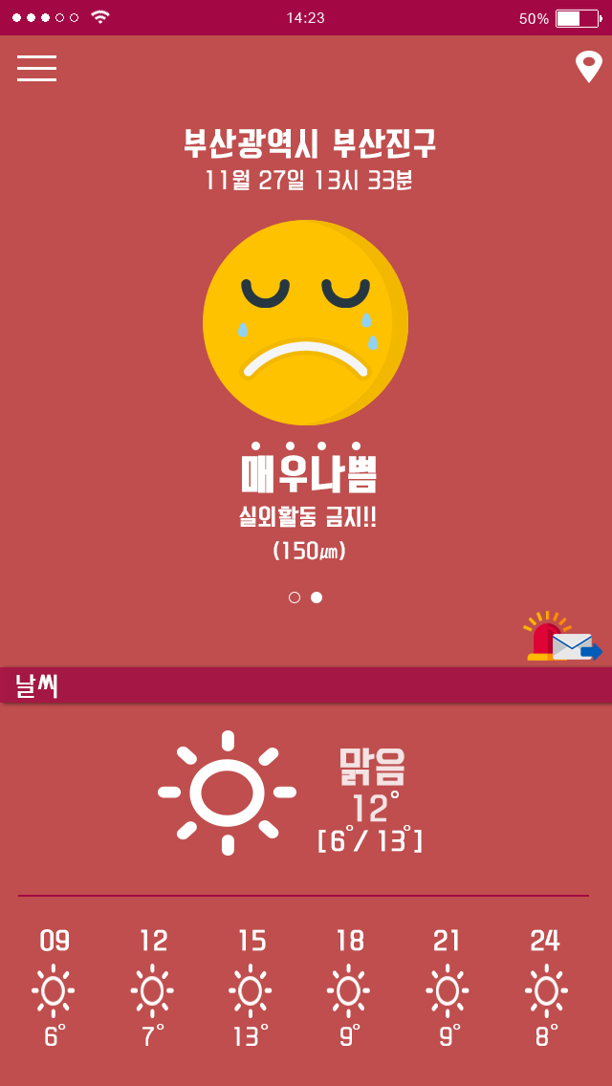

04. 디자인 소개
[메인화면]
WINDDY
WINDDY

Slide 10
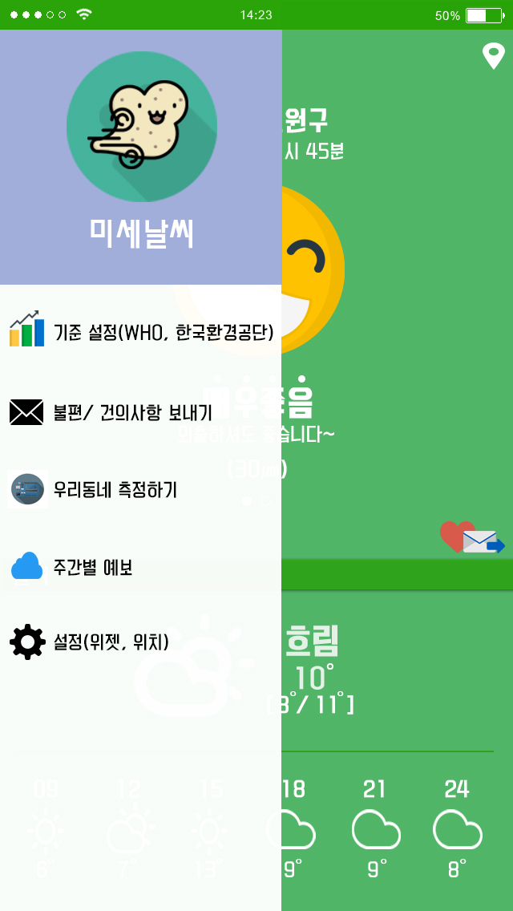
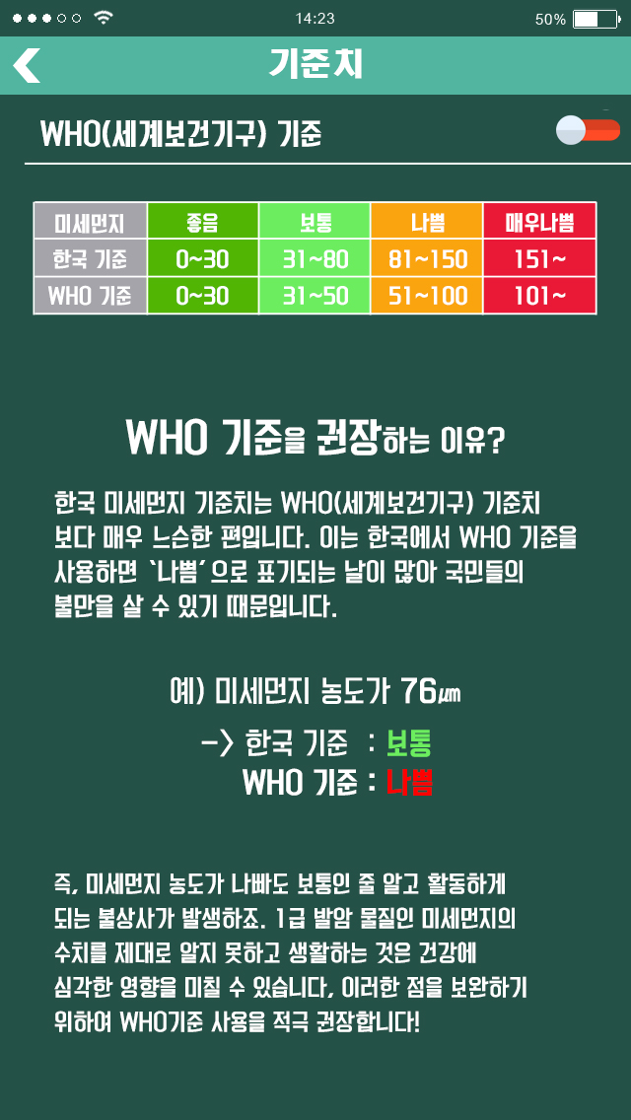
04. 디자인 소개
[기준화면]
WINDDY
WINDDY

Slide 11
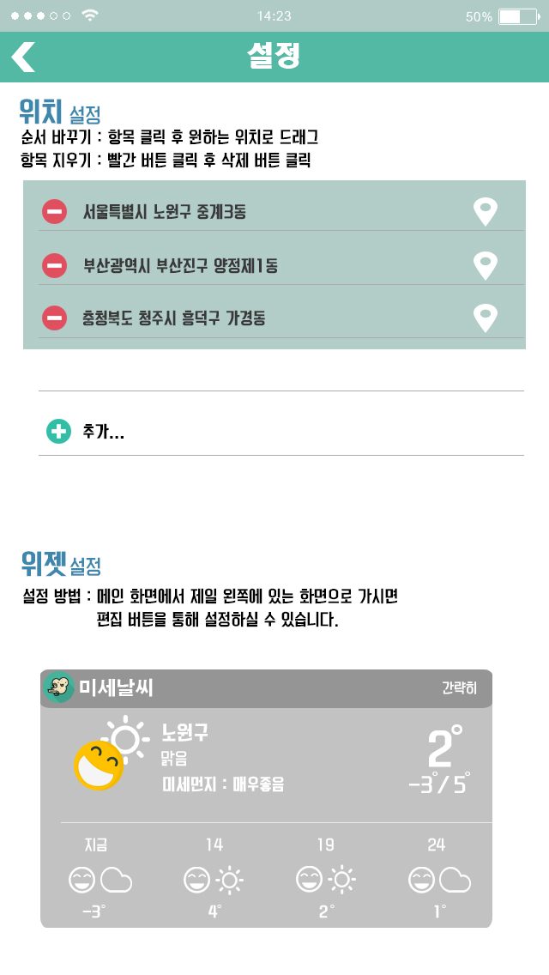
04. 디자인 소개
[설정화면]
WINDDY
WINDDY

Slide 12
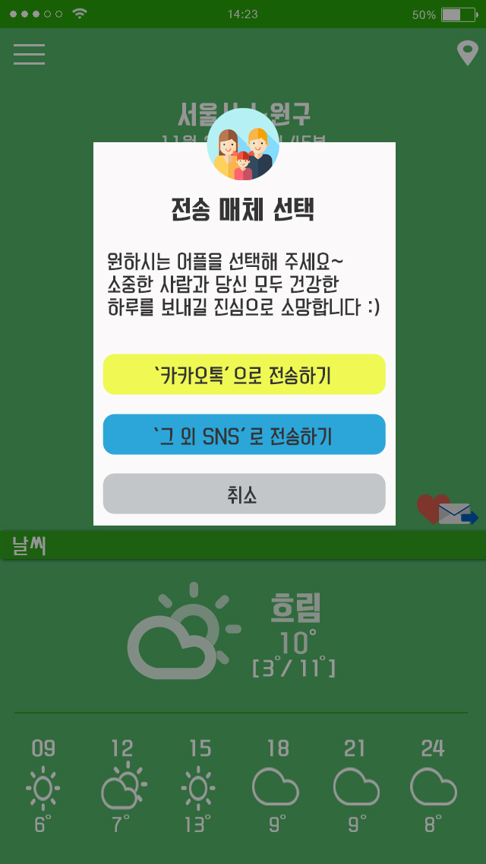
04. 디자인 소개
[전송화면]
WINDDY
WINDDY

Slide 13
App 시연
RAINY
SUNNY
ClOUDY

Slide 14
Thank you
RAINY
SUNNY
ClOUDY

